Slide 1


Slide 2

La justicia es la virtud o hábito bueno de dar a cada uno lo suyo, lo que le corresponde, lo que se le debe otorgar.

Slide 3

La persona justa…

Slide 4
Aspectos olvidados de la Justicia

Slide 5
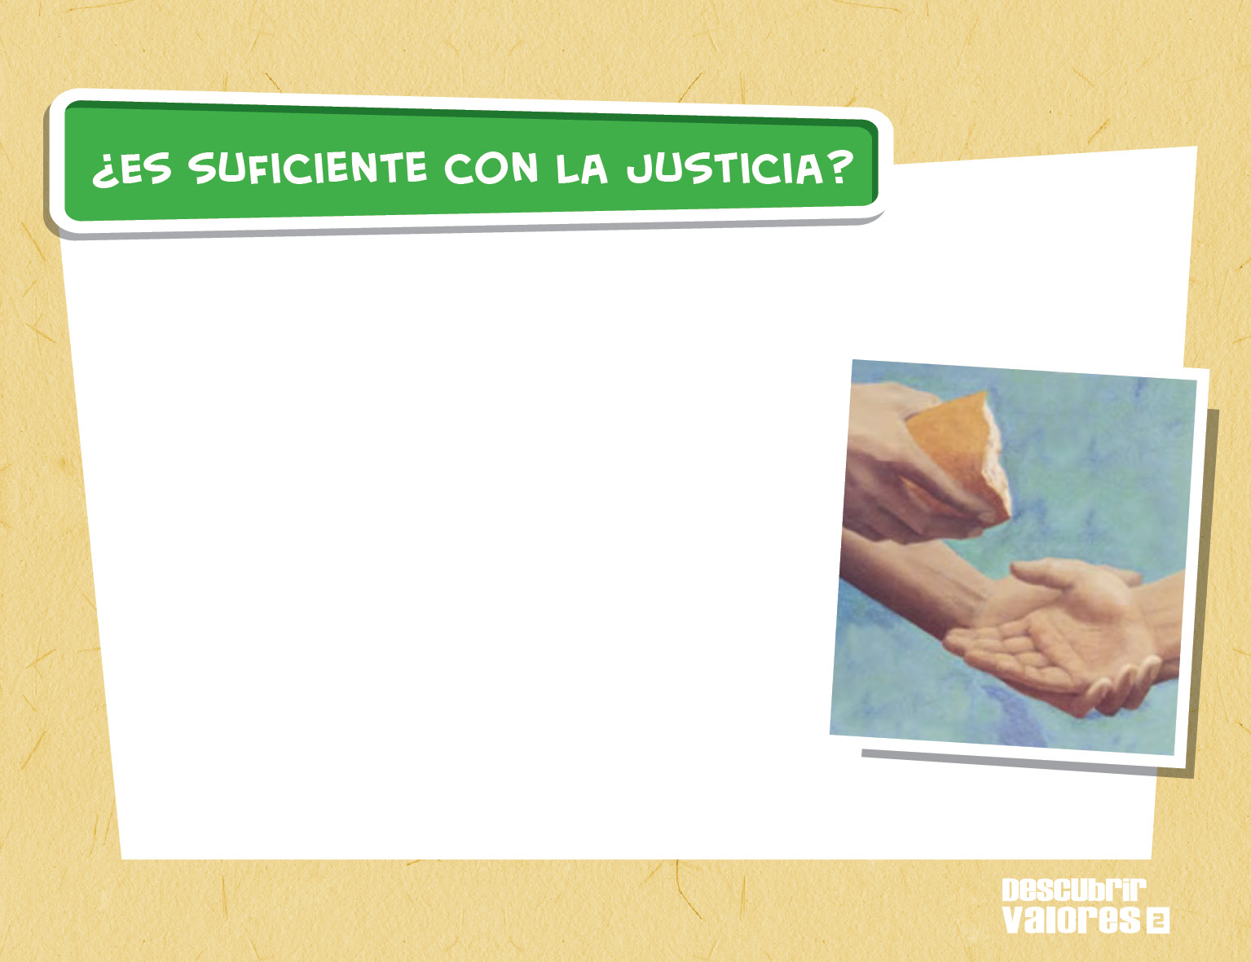
La justicia sola no basta. Hacer algo porque se debe cumplir es un motivo válido, pero pobre. La justicia debe ir acompañada de la caridad. Buscamos el bien de todos, y por esto también queremos ser justos, pero no solo justos, también buenos, generosos y amables con los demás.

Slide 6
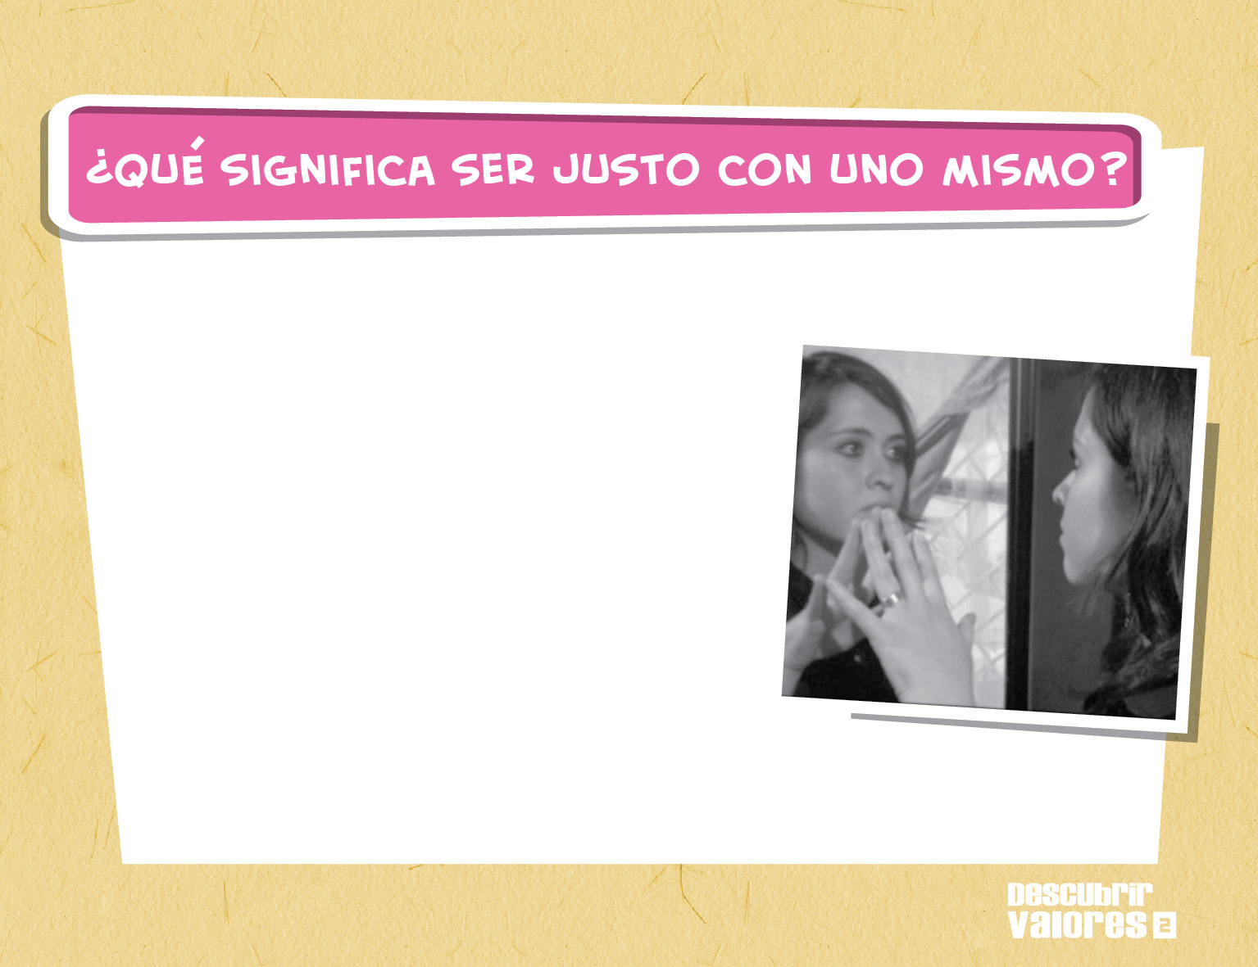
La justicia con uno mismo consiste en tratarse a sí mismo como corresponde, como es debido. Cabe hablar de esta justicia pues uno tiene deberes hacia sí mismo. Estas obligaciones vienen dispuestas por la propia naturaleza humana.

Slide 7
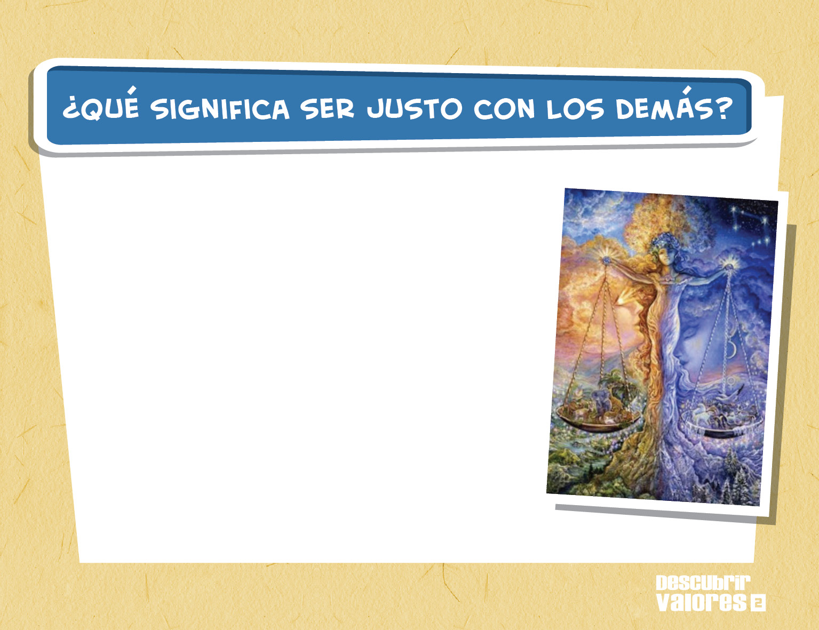
La justicia con los demás consiste en tratarlos como corresponde, como es debido. El motivo principal es también la dignidad humana, que reclama unos deberes para cumplir. Así que bastaría aplicar los párrafos anteriores.

Slide 8
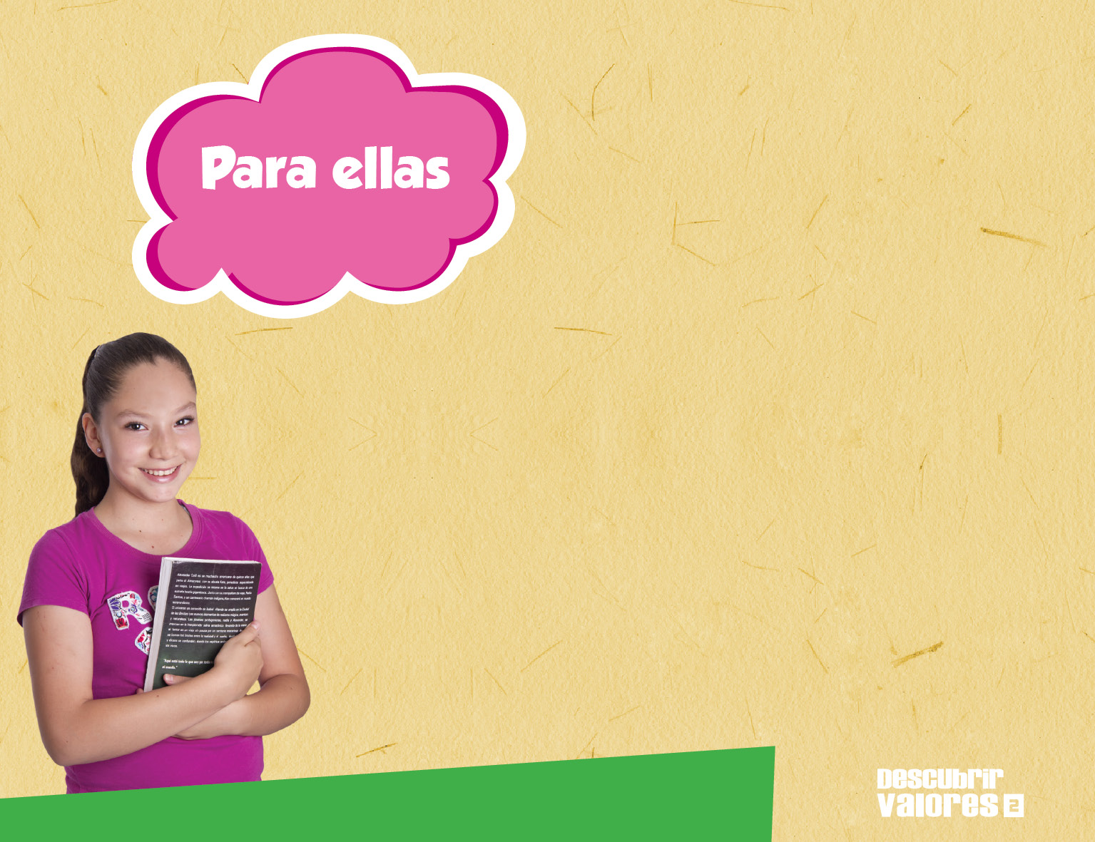

Slide 9


Slide 10

“Se piensa que lo justo es lo igual, y así es; pero no para todos, sino para los iguales. Se piensa por el contrario que lo justo es lo desigual, y así es, pero no para todos, sino para los desiguales”… (Aristóteles)
“De todas las virtudes, la más difícil y rara es la justicia. Por cada justo se encuentran diez generosos..” (Franz Grilparzer)
“Es peor cometer una injusticia que padecerla porque quien la comete se convierte en injusto y quien la padece no.” (Sócrates)

Slide 11


